Slide 1
Подготовила учитель 2 Д класса МБОУ СОШ №5 ст. Марьинской Дудникова Татьяна Геннадиевна
Как различные животные готовятся к зиме
УМК Перспектива

Slide 2
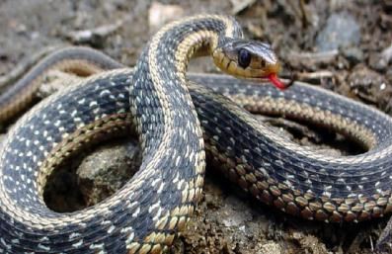
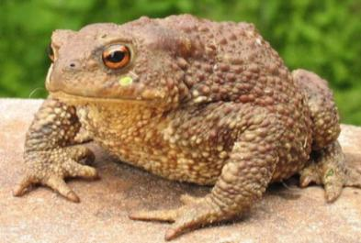
Впадают в спячку
С приходом холодов эти животные прячутся в укромные места и впадают в спячку. Лягушки зимуют на дне водоёма. Дышат они при этом кожей.

Slide 3
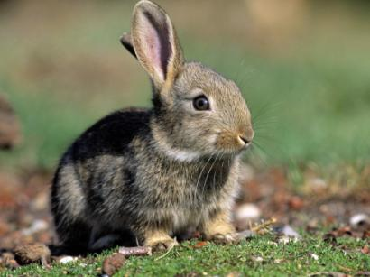
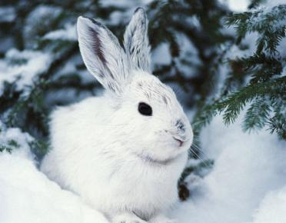
Линяют

Slide 4
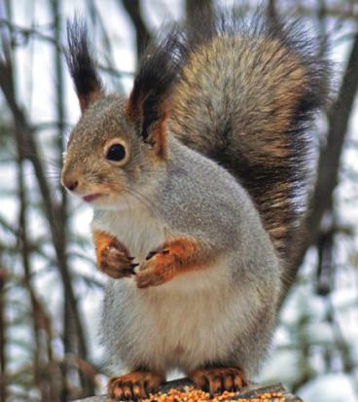
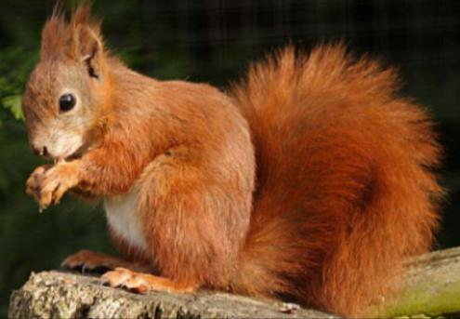
У зайца и белки много врагов: лисы, совы, волки, а защита - только скорость ног. Потому им нужна защитная окраска зимой.

Slide 5
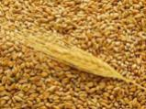
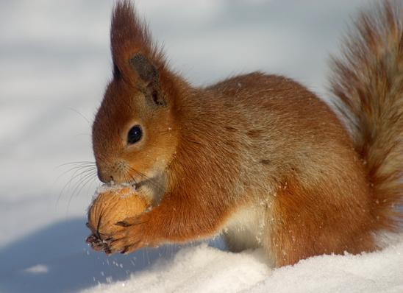
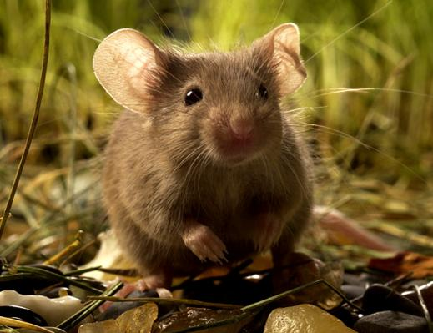
Запасают корм

Slide 6
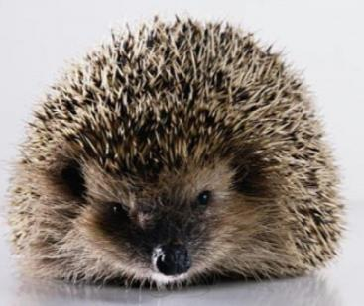
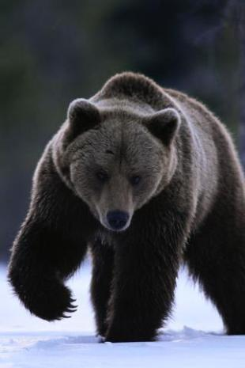
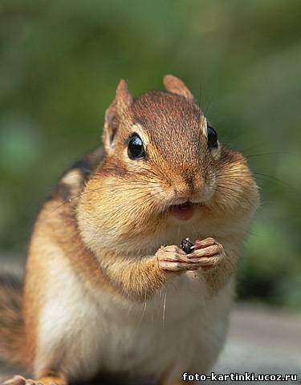
Всю зиму спят

Slide 7
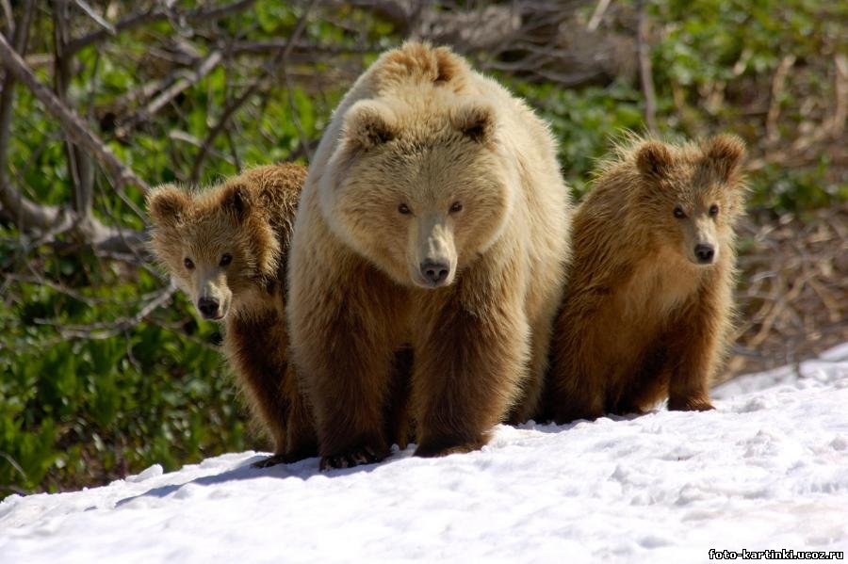
У медведицы зимой рождаются медвежата, которые питаются её молоком, а она продолжает дремать. Если медведя нечаянно разбудить, то он с голода станет очень опасным зверем, будет нападать на домашний скот и людей. Таких медведей называют ШАТУНАМИ.

Slide 8
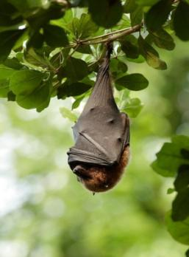
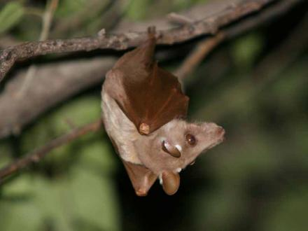
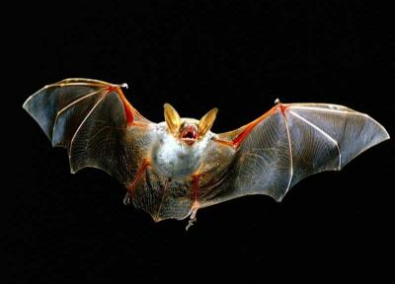

Slide 9
Спасибо за внимание!

